Slide 1
第9章 正弦稳态电路的分析
重点：
• 复阻抗
• 用相量法分析正弦稳态电路
• 正弦稳态电路中的功率分析

Slide 2


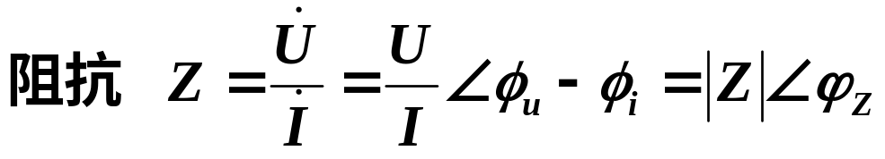

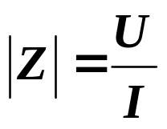

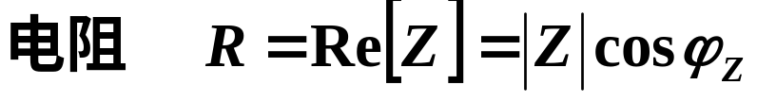
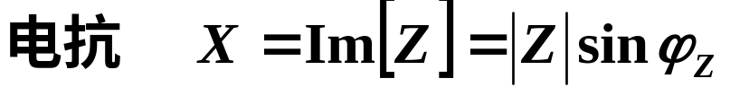
§9-1 阻抗和导纳
+
无源
线性
一、阻抗
正弦激励下
-
+
阻抗模
Z
单位：Ω
阻抗角
-
阻抗的代数形式：Z=R+jX
|Z|
X
ϕ_{Ζ}
R
阻抗三角形

Slide 3
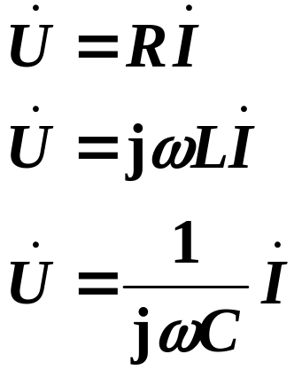



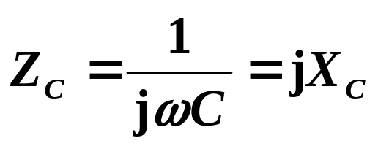
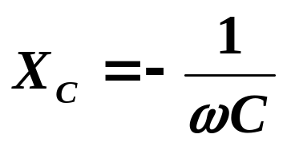
N₀内部仅含有单个元件
+
Z
-
纯电阻
纯电感
感抗
纯电容
容抗

Slide 4


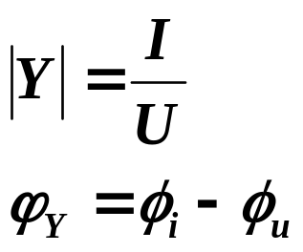

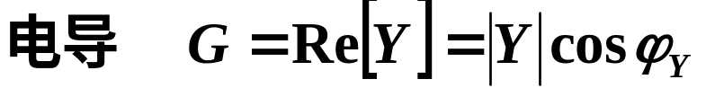
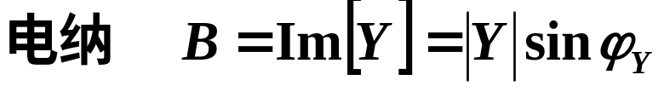
二、导纳
+
无源
线性
-
导纳模
单位：S
+
导纳角
Y
-
导纳的代数形式： Y=G+jB
|Y|
B
ϕ_{Y}
G
导纳三角形

Slide 5


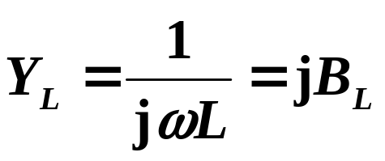
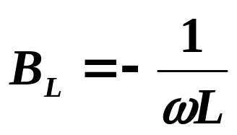
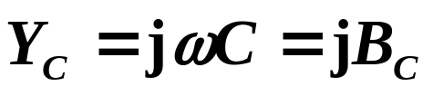
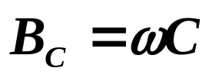
N₀内部仅含有单个元件
+
Y
-
纯电阻
纯电感
感纳
纯电容
容纳

Slide 6

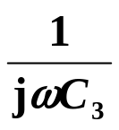

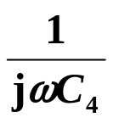
三、电路的性质、阻抗和导纳的等效变换
+
无源
线性
Z=R+jX =|Z|∠ϕ_{Z}
-
X>0，ϕ_{Z}>0，电压超前于电流，电路呈感性；
X<0，ϕ_{Z}<0，电压滞后于电流，电路呈容性；
X=0，ϕ_{Z}=0，电压与电流同相，电路呈阻性。
R₁
R₃
+
+
+
+
jωL₁
G₂
jωL₂
G₄
-
-
-
-

Slide 7


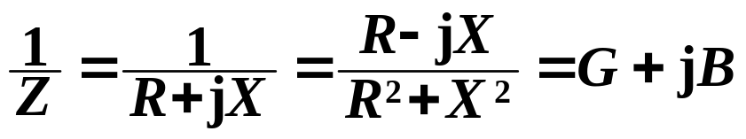
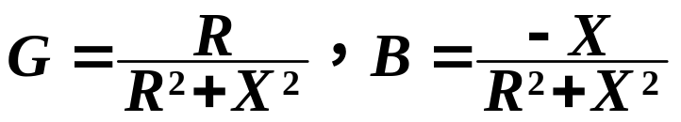
两个二端网络有相同的阻抗（导纳）

Slide 8


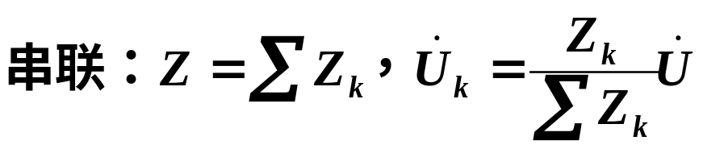
阻抗的串联和并联
Z₁
Z₂
Z_{n}
+
Z
+
－
-

Slide 9
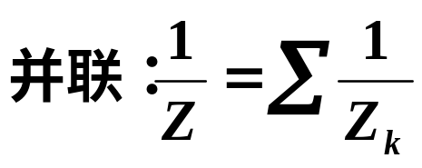
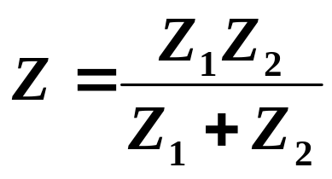
+
Z₁
Z₂
Z_{n}
+
－
Z
-
两个阻抗 Z₁、Z₂ 的并联等效阻抗为：

Slide 10
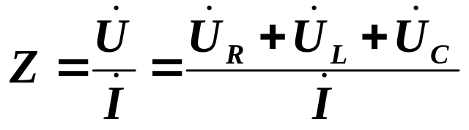


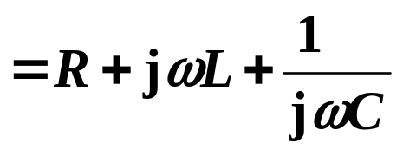
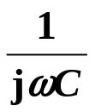

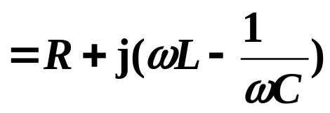
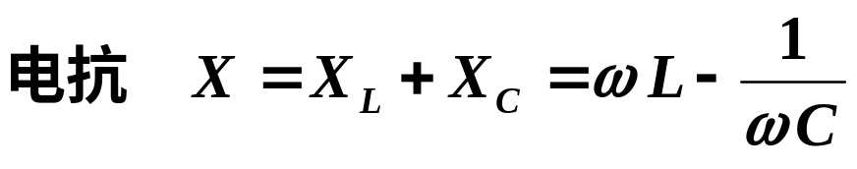
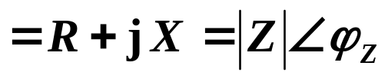
R
jωL
+
+
-
+
-
+
-
-

Slide 11



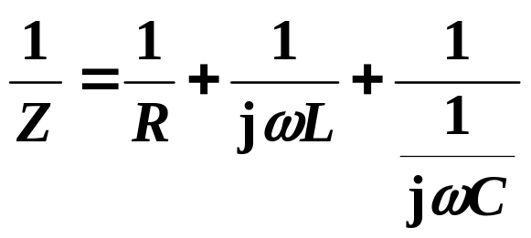
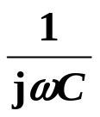
+
R
jωL
-
阻抗（导纳）由N₀的结构、参数和正弦电源的频率决定。含有受控源时，可能出现|ϕ_{Z}|>90º（或|ϕ_{Y}|>90º）。

Slide 12


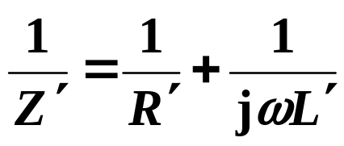
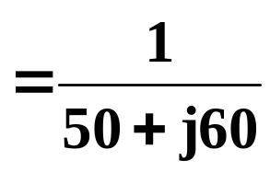



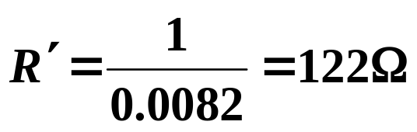
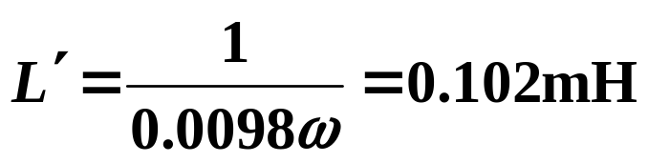
例1. RL串联电路如图，ω＝10⁶ rad/s，求并联等效电路。
RL串联电路的阻抗为：
50Ω
0.06mH

Slide 13
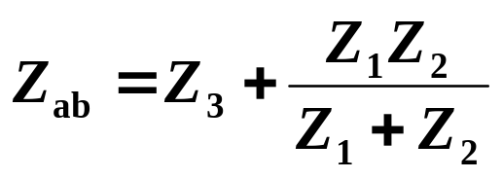
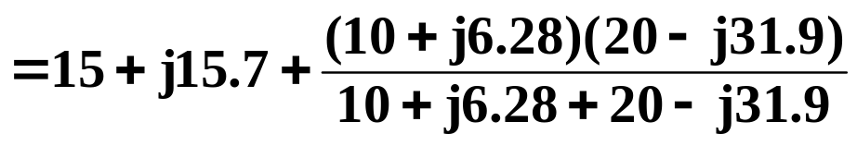
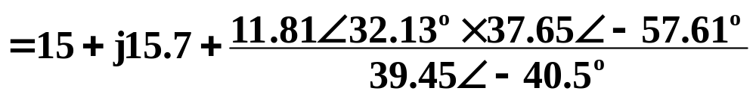


例2. Z₁=10+j6.28Ω
Z₂=20-j31.9Ω
Z₃=15+j15.7Ω
求 Z_{ab}。
a
Z₃
Z₂
Z₁
b

Slide 14













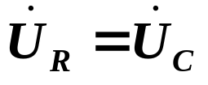
§9-2 电路的相量图
1. 同频率的正弦量才能表示在同一个相量图中；
2. 选定一个参考相量（初相位为零）；
3. 其他相量根据电路的关系画出。
选 为参考相量
+
-
jωL
+
+
+
R
1/jωC
-
-
-

Slide 15
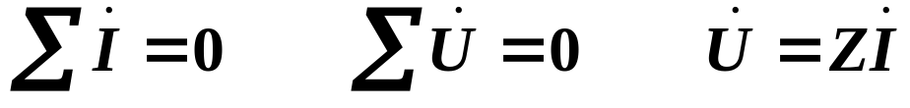
§9-3 正弦稳态电路的分析
① 画相量电路：元件用阻抗表示，物理量用相量表示
② 列相量代数方程

Slide 16








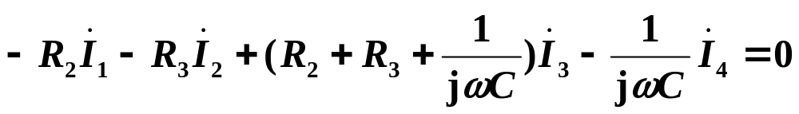
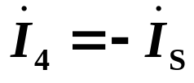
_
例1. 列写电路的网孔电流方程。
+
R₂
R₁
R₃
R₄

Slide 17


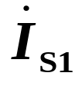
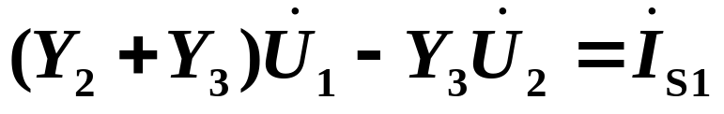
例2. 列写电路的结点电压方程。
Y₃
1
2
Y₁
Y₄
Y₅
Y₂
+
+
_
_
0

Slide 18
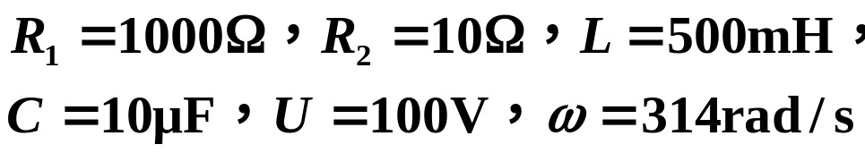


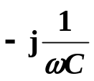


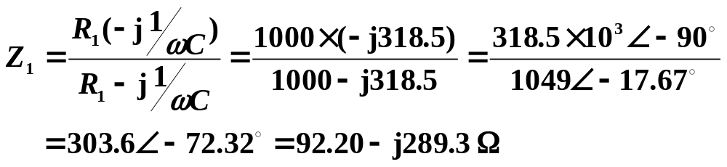


例3. 求各支路电流，已知：
i₁
i₂
R₁
R₁
+
i₃
C
R₂
+
R₂
u
Z₂
_
_
L
Z₁
画出电路的相量模型，以电源电压为参考相量

Slide 19
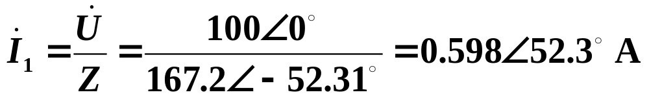
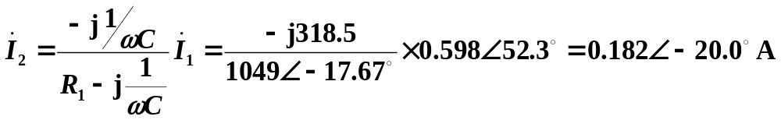
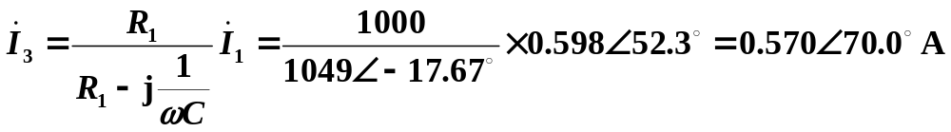
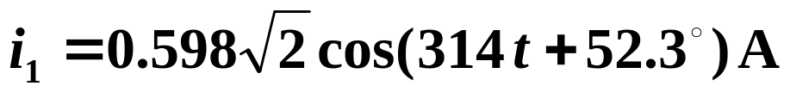
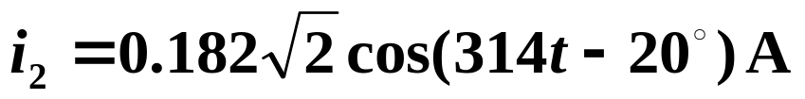

瞬时值表达式为：

Slide 20








Z₂
例4.
Z₁
Z₃
Z
方法一：电源变换
Z₂
Z₁//Z₃
+
Z
-

Slide 21




方法二：戴维宁定理
Z₂
+
-
Z₁
Z₃
求开路电压：
求等效阻抗：

Slide 22















例5. 用叠加定理计算电流 。
Z₁
Z₂
+
Z₃
-

Slide 23








例6. 已知：Z=10+j50Ω， Z₁=400+j1000Ω。
Z
+
_
Z₁

Slide 24










例7. 已知：U=115V，
U₁=55.4V，U₂=80V，
R₁=32Ω，f=50Hz
求：线圈的电阻R₂和电感L₂。
R₁
_
+
+
+
R₂
_
L₂
_

Slide 25





C=31.85μF
L=0.159H
R=86.6Ω

Slide 26





Slide 27


Slide 28



§9-4 正弦稳态电路的功率
无源一端口网络吸收的功率（u、i 关联）
+
无源线性
_
1. 瞬时功率 (instantaneous power)

Slide 29


不可逆分量
可逆分量
o
ω t

Slide 30


u
UIcosϕ
i
o
ω t

Slide 31



2. 平均功率 P (average power)
P 的单位：W（瓦）
cosϕ：功率因数，用λ表示。
ϕ=φ_{u}-φ_{i}：功率因数角。
对无源网络，为其等效阻抗的阻抗角。
有功功率（平均功率）代表一端口实际消耗的功率。

Slide 32


3. 无功功率Q
Q > 0，表示网络吸收无功功率；
Q < 0，表示网络发出无功功率。
Q反映网络与外电路交换功率的大小。由储能元件L、C决定。
4. 视在功率S
反映电气设备的容量。

Slide 33



纯电阻 ϕ = 0
有功功率
电阻的无功功率为零
纯电感 ϕ = 90°
吸收无功功率
电感的有功功率为零
无功功率
纯电容 ϕ = -90°
发出无功功率
电容的有功功率为零
无功功率

Slide 34






无源一端口N₀
+
无源
-
+
R
jX
-
|Z|
X
ϕ
R

Slide 35

有功功率P、无功功率Q、视在功率S之间的关系
功率因数
功率三角形
1，纯电阻
cosϕ
S
0，纯电抗
Q
一般的网络，0≤⏐cosϕ⏐≤1
ϕ
P
X > 0，ϕ > 0，感性电路， 滞后功率因数
X < 0，ϕ < 0，容性电路， 超前功率因数
cosϕ = 0.5（滞后）， 表示ϕ = 60°

Slide 36








例1. 已知：电动机 P_{D}=1000W，U=220V，f =50Hz，C =30μF，cosϕ_{D}=0.8(滞后)。求负载的功率因数。
+
D
C
_

Slide 37








例2.
三表法测线圈参数。
f =50Hz，测得U=50V，I=1A，P=30W。
*
A
W
*
+
R
V
Z
_
L
方法一

Slide 38




f =50Hz，U=50V，
I=1A，P=30W。
*
A
W
*
+
R
V
Z
_
L
方法二

Slide 39





f =50Hz，U=50V，
I=1A，P=30W。
*
A
W
*
+
R
V
Z
_
L
方法三

Slide 40
二、功率因数提高
功率因数低带来的问题：
S
75kVA
(1) 设备不能充分利用；
负载
额定容量为S 的设备向负载输送的有功功率由负载的功率因数决定。
(2) 当固定电压下输出相同的有功功率时，I=P/(Ucosϕ )，线路上电流大，线路压降损耗大。
解决办法：改进自身设备；
并联电容，提高功率因数。

Slide 41

分析：
ϕ₁
ϕ₂
+
R
C
L
_
并联电容后，原负载的电压和电流不变，吸收的有功功率和无功功率不变，负载的工作状态不变。但电路的功率因数提高了。

Slide 42



补偿容量的确定：
ϕ₁
ϕ₂
方法 1

Slide 43



方法 2
补偿容量也可以用功率三角形确定：
Q_{C}
Q_{L}
Q
ϕ₁
ϕ₂
P
并联电容后，电源向负载输送的有功功率UI_{L}cosϕ₁=UIcosϕ₂不变，但是电源向负载输送的无功UIsinϕ₂减少了，减少的这部分无功功率是由电容发出的无功功率来补偿，使感性负载吸收的无功功率不变，而功率因数得到改善。

Slide 44



例2. 已知：f=50Hz，U=380V，P=20kW，cosϕ₁=0.6(滞后)。要使功率因数提高到0.9，求并联电容C。
+
P=20kW
cosϕ₁=0.6
C
_

Slide 45








§9-6 最大功率传输
1
1
+
+
+
Z
N_{S}
Z
–
–
–
1′
1′
R和X可任意变动，其他参数不变，获得最大功率的条件：

Slide 46



1
+
+
最佳匹配（共轭匹配）条件：
Z
–
–
1′

Slide 47
§11-2 RLC串联电路的谐振
电路和系统中存在电感和电容，当激励源的频率变化时，感抗和容抗随频率变化，电路的工作状态也发生变化。
当频率的变化超出一定的范围时，电路将偏离正常的工作状态，可能导致电路失效。电路和系统遭受外部各种频率的电磁干扰，甚至可能使电路遭到损坏。
频率响应：电路在输入正弦信号情况下，输出随输入信号频率连续变化的稳态响应。

Slide 48




R
+
jωL
|Z(ω)|
X_{L}(ω )
_
X(ω)
R
ω₀
ω
谐振：电路的ω、L、C满足一定条件，端口电压、电流同相的状态。
o
X_{C}(ω)
阻抗幅频特性

Slide 49


ϕ(ω)
π/2
ω₀
ω
o
–π/2
阻抗相频特性

Slide 50




一、串联谐振的条件
R
+
jωL
Im[Z(jω)]=0，
_
谐振角频率 (resonant angular frequency)
固有频率、自由频率
谐振频率 (resonant frequency)
激励的频率与固有频率相同时（合拍），在电路中激起谐振。
若L、C可调，改变电路的固有频率，可使电路具有调谐（选择任一频率谐振）和失谐（避开某一频率谐振）的性能，也可利用谐振现象判别输入信号的频率。

Slide 51


二、RLC串联谐振的特征
I(ω)
U_{S}/R₁
R₁
R₁<R₂
U_{S}/R₂
R₂
o
ω₀₁
ω₀₂
ω
谐振峰
电压幅值不变时，电阻R是唯一能控制和调节谐振峰的元件。

Slide 52







三、谐振时元件上的电压、品质因数
串联谐振又称电压谐振
品质因数(quality factor)
Q值不仅反映电路中三个参数对谐振状态的影响，也是分析和比较谐振电路频率特性的重要辅助参数。

Slide 53

四、谐振时的功率、电磁场能量
有功功率：P=U_{S}Icosϕ=UI（电阻吸收的功率）
无功功率：Q_{总}=Q_{L}+Q_{C}=U_{S}Isinϕ=0
电路中储存的电磁能在L和C之间以两倍于谐振频率的频率做周期性的交换，相互完全补偿，自成独立系统，与外源无能量交换。

Slide 54





i
L
C
+
Q
+
u_{C}
-
u_{S}
R
_
P

Slide 55
W_{L}
W_{C}
W_{总}
i
u_{C}

Slide 56








例11-2
电路发生串联谐振
R
+
-

Slide 57






§11-4 RLC并联谐振电路
一、GCL并联电路
+
G
C
L
对偶元素
_
RLC串联
GCL并联

Slide 58


二、并联谐振时的特征
谐振时，输入导纳Y(jω₀)最小：
输入阻抗Z(jω₀)=R为最大，谐振时端电压达最大值：

Slide 59









三、品质因数
并联谐振也称为电流谐振
谐振时，从L、C 两端看进去的等效电纳等于零，即阻抗为无限大，相当于开路。

Slide 60










四、电感线圈与电容并联
+
R
C
L
-
谐振时，
谐振角频率
发生谐振

